Slide 1
LINGUAGEM DE PROGRAMAÇÃO DE BANCO DE DADOS
Prática – 02R
Prof. Marcos Antoio

Slide 2
MySQL
Exercício 2
Criar o BANCO DE DADOS: UNIVERSIDADE
CREATE DATABASE UNIVERSIDADE
;
2. Abrir o Banco de Dados UNIVERSIDADE
USE UNIVERSIDADE
;

Slide 3
MySQL
Exercício 2
3. Criar a tabela abaixo:
Aluno
Matricula: int(2):
Nome: char(35)
Média: decimal(3.1):
CREATE TABLE ALUNO
(Matricula int(2) UNSIGNED ZEROFILL
NOT NULL,
Nome char(35),
Media decimal(3,1).
Primary Key(Matricula));

Slide 4
MySQL
Exercício 2
4. Mostrar as tabelas do Banco de Dados UNIVERSIDADE:
SHOW TABLES;
5. Mostrar a estrutura da tabela ALUNO:
DESC ALUNO;

Slide 5
MySQL
Exercício 2
6. Inserir os dados abaixo na tabela ALUNO.
INSERT INTO ALUNO VALUES
(1234, "Maria da Silva",8.2), (1231, "João da Silva",5.5),
(1236, "Jose da Silva",10.0), (1237, "Ana da Silva",0.0),
(1233, "Ari da Silva",7.0), (1230, "Benedita da Silva",8.2),
(1238, "Asdrubal da Silva",5.5), (1232, "Filó da Silva",10.0),
(1239, "José da Silva",0.0), (1235, "Alcinda da Silva",7.0);

Slide 6
MySQL
Exercício 2
7. Listar todos os dados dos Alunos.
SELECT * FROM ALUNO;
8. Listar os Nomes e Médias dos Alunos
SELECT Nome, Media FROM ALUNO;
9. Listar os Nomes e Medias dos Alunos com média maior do que 5.0.
SELECT Nome, Media FROM ALUNO
WHERE Media > 5.0;

Slide 7
MySQL
Exercício 2
10. Listar os dados dos Alunos cujas matrícula sejam maiores do que 1234 e menore do que 1237.
SELECT * FROM ALUNO
WHERE Matricula > 1234 AND
Matricula < 1237;

Slide 8
MySQL
Exercício 2
11. Listaros Nomes e Médias dos Alunos com matrículas maiores do que1236 e médias menores do que 5.0
SELECT Nome, Media FROM ALUNO
WHERE Matricula > 1236 AND
Media < 5.0;.

Slide 9
MySQL
Exercício 2
12. Listar os Matricula e Nome dos Alunos aprovados (média igual ou maior do que 7.0).
SELECT Matricula, Nome FROM ALUNO
WHERE Media >= 7.0;
13. Listar os dados do aluno Jose da Silva.
SELECT * FROM ALUNO
WHERE Nome = “Jose da Silva”;

Slide 10
MySQL
Exercício 2
14. Listar os dados das alunas Maria da Silva e Ana da Silva.
SELECT * FROM ALUNO
WHERE Nome = "Maria da Silva" OR
Nome = "Ana da Silva";

Slide 11
MySQL
Exercício 2
15. Listar os dados dos alunos que estaão de exame (notas maiores do que 3,0 e menores do que 7,0).
SELECT * FROM ALUNO
WHERE Media > 3.0 AND
Media < 7.0;

Slide 12
MySQL
Exercício 2
16. Listar os Nome e medias dos alunos que não estãr de exame (notas menores ou iguaua a 3.0 e notas maiores ou iguais a 7.0).
SELECT nome, media FROM ALUNO
WHERE Media <= 3.0 OR
Media >= 7.0;

Slide 13
MySQL
Exercício 2
17. Listar os Nome e medias dos alunos que não estãr de exame (notas menores ou iguaua a 3.0 e notas maiores ou iguais a 7.0).
SELECT nome, media FROM ALUNO
WHERE Media <= 3.0 OR
Media >= 7.0;
18. Listar os dados dos alunos masculinos.
IMPOSSÍVEL

Slide 14
MySQL
Classificação
Listar dados classificando-os em ordem crescente
SELECT * FROM FUNC
ORDER BY NOME;
Listar dados classificando-os em ordem decrescente
SELECT * FROM FUNC
ORDER BY NOME DESC;

Slide 15
MySQL
Classificação
Listar dados classificando-os em ordem crescente e decrescente
SELECT * FROM FUNC
ORDER BY NOME, SALARIO DESC;

Slide 16
MySQL
Exercício 2_2
Criar o Banco de Dados: Veiculo.
CREATE DATABASE Veiculo;
2. Abrir o Banco de Dados Veiculo.
USE Veiculo;
3. Criar a tabela: Automovel, sendo:
AUTOMÓVEL
placa varChar(8)
ano int(2)
modelo varChar(20)
preco decimal(7,2)

Slide 17
MySQL
Exercício 2_2
CREATE TABLE Automovel
(placa varChar(8) NOT NULL,
ano int(2),
modelo varChar(20),
preco DECIMAL(7,2),
PRIMARY KEY (placa));

Slide 18
MySQL
Exercício 2_2
4. Inserir dados na yabela Automovel.
INSERT INTO Automovel VALUES
("PXJ 5678",2012,"Gol",10000.00),
("DBM 2345",2014,"Corsa",10500.00),
("KPT 1234",2015,"Tempra",15500.00),
("PKT 9876",2018,"Santana",29800.00),
("LKU 5432",2013,"Monza",24700.00),
("JKY 1478",2016,"Corsa",28000.00),
("MCU 4321",2012,"Fiorino",15000.00),
("DQZ 8877",2018,"Corolla",31200.00),
("DQR 6479",2019,"Santana",49600.00);

Slide 19
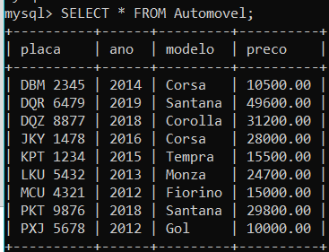
MySQL
Exercício 2_2
5. Mostrar od dados dos automóveis.
SELECT * FROM Automovel;

Slide 20
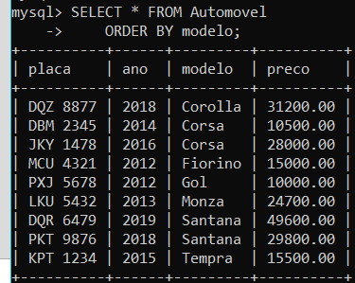
MySQL
Exercício 2_2
6. Mostrar os dados dos automóveis classificados por modelo em ordem crescente.
SELECT * FROM Automovel
ORDER BY modelo;

Slide 21
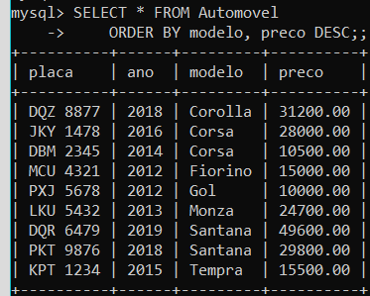
MySQL
Exercício 2_2
7. Mostrar os dados dos automóveis classificados por modelo em ordem crescente e por preço em orfem decrescente..
SELECT * FROM Automovel
ORDER BY modelo, preco DESC;

Slide 22
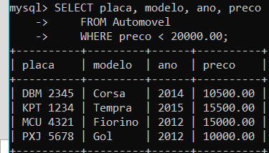
MySQL
Exercício 2_2
8. Liste as Placas, os Modelos ps Anos e os Preços dos autom co preçom menor do que R$ 20000.00.
SELECT placa, modelo, ano, preco
FROM Automovel
WHERE preco < 20000.00;

Slide 23
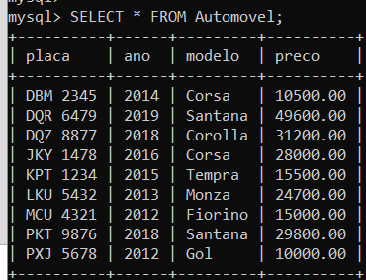
MySQL
Exercício 2_2
9. Listar os dados dos automóveis.
SELECT * FROM Automovel;

Slide 24
MySQL
Exercício 2_2
10. Liste as Placas, os Modelos ps Anos os Preços e o NOVO_PRECO com um aumento de 15% dos autom com preço menor do que R$ 20000.00.
SELECT placa, modelo, ano, preco,
(preco * 1.15) AS NOVO_PRECO
FROM Automovel WHERE preco < 20000.00;
;

Slide 25
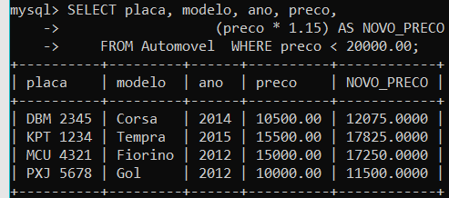
MySQL
Exercício 2_2
10. Liste as Placas, os Modelos ps Anos os Preços e o NOVO_PRECO com um aumento de 15% dos autom com preço menor do que R$ 20000.00.

Slide 26
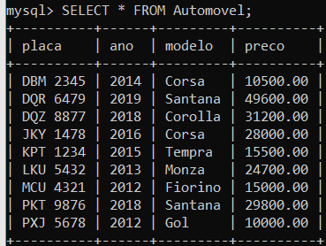
MySQL
Exercício 2_2
11. Listar os dados dos automóveis.
SELECT * FROM Automovel;

Slide 27
MySQL
Exercício 2_2
12. Alterar na tabela os preços dos automóveis
em 15%, para os automóveis que custam
menos de 20000.00.
UPDATE Automovel
SET preco = preco * 1.15
WHERE preco < 20000.00;

Slide 28
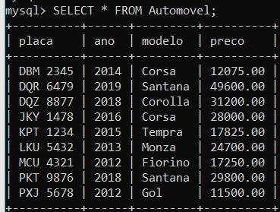
MySQL
Exercício 2_2
13. Listar os dados dos automóveis.
SELECT * FROM Automovel;

Slide 29

MySQL
Exercício 2

